Slide 1
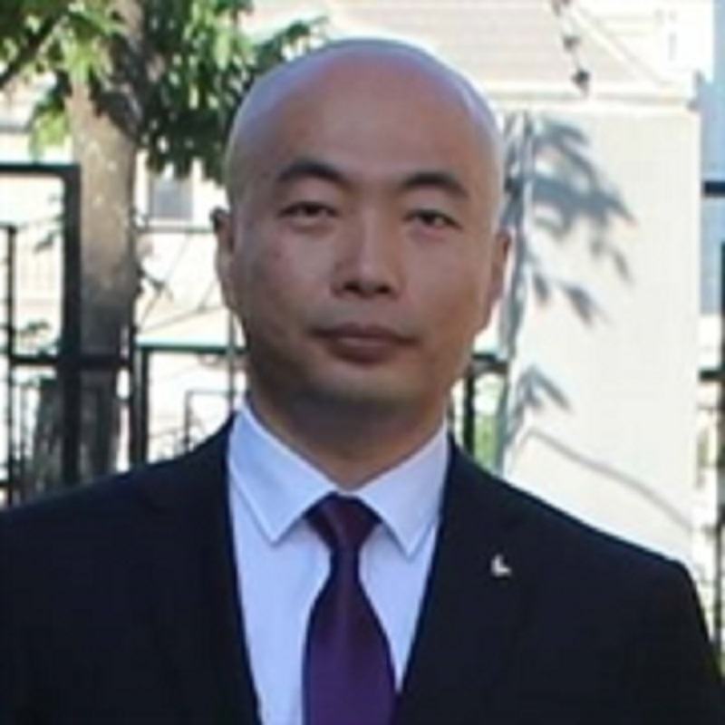

ASP.NET Core 3.x 构建 RESTful API
杨旭，微软MVP

Slide 2
4.HTTP方法

Slide 3
HTTP 方法
不同的动作可以作用于相同的资源URI，例如获取一个公司（api/company/3）和删除一个公司（api/company/3）的URI就是一样的。但是它们的HTTP方法则不同，一个是GET，一个是DELETE。下面我们就来看看那些动作应该对应哪些 HTTP 方法。

Slide 4

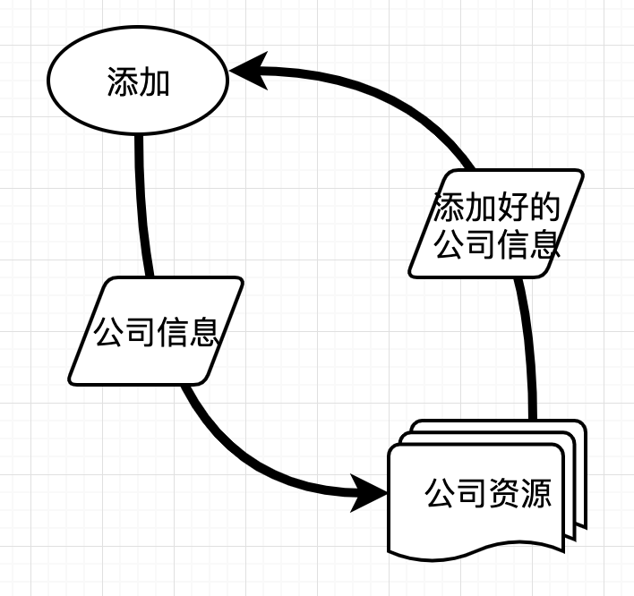
POST
需求：添加一个公司信息。

Slide 5
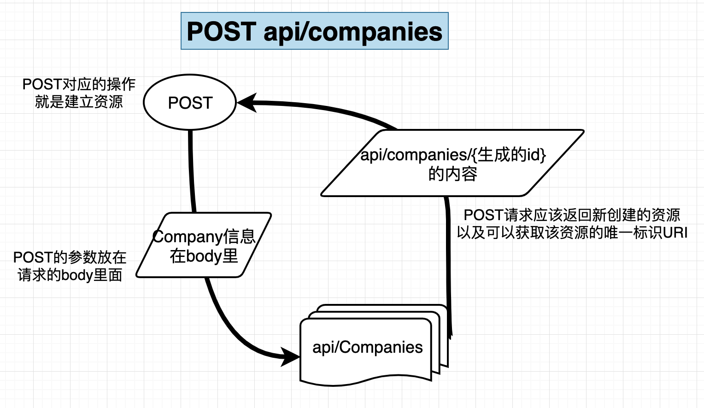
POST
HTTP请求图解

Slide 6
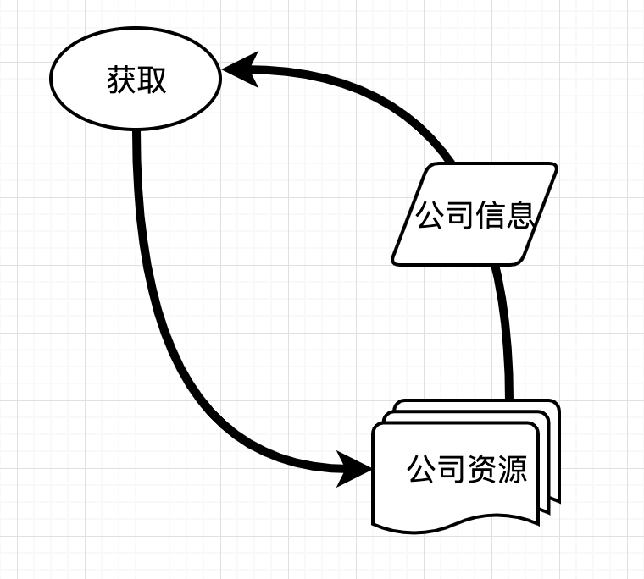
GET
需求：获取一个公司信息

Slide 7
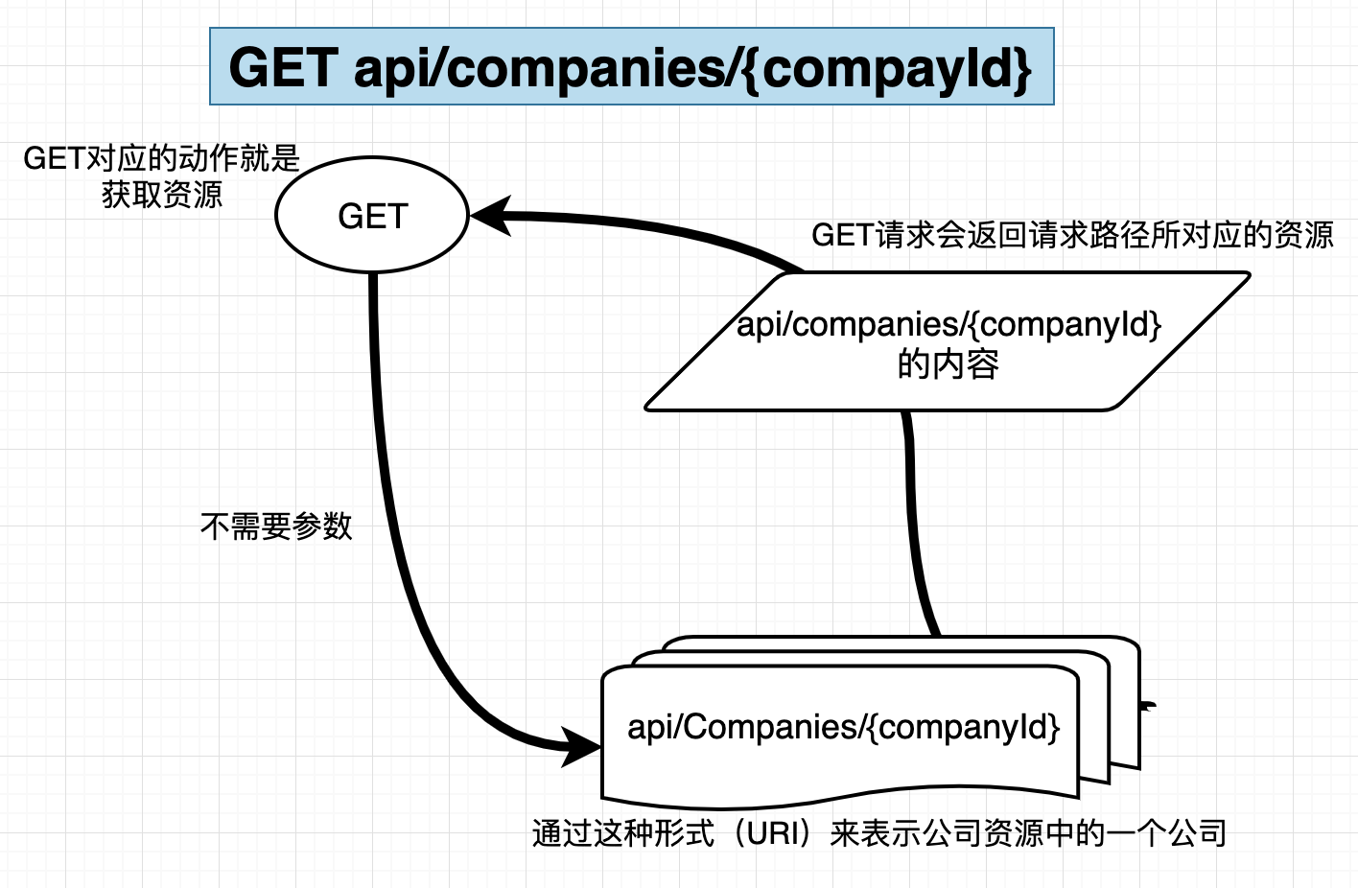
GET
HTTP请求图解

Slide 8
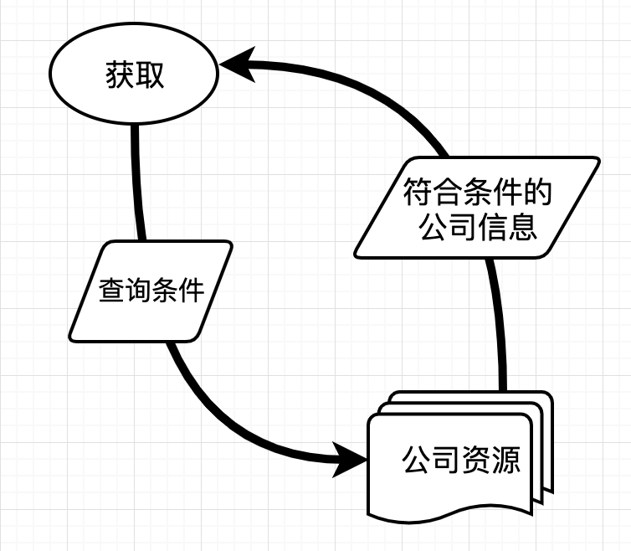
GET 获取集合资源
获取符合查询条件的公司资源

Slide 9
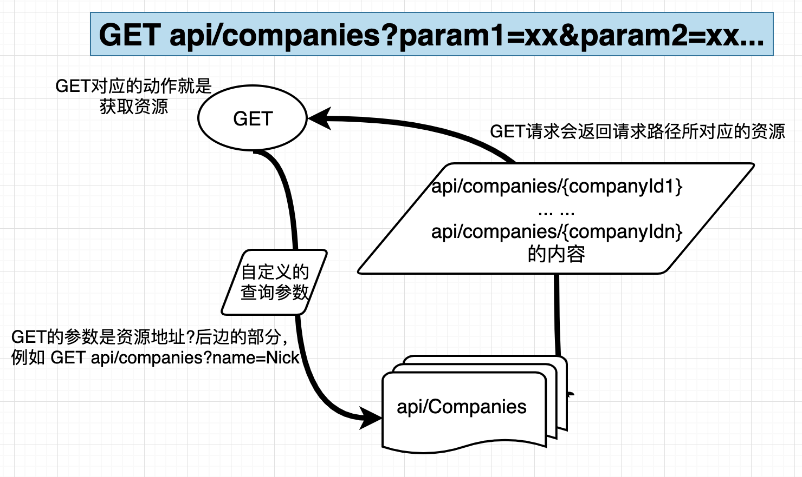
GET获取集合资源
HTTP请求图解

Slide 10
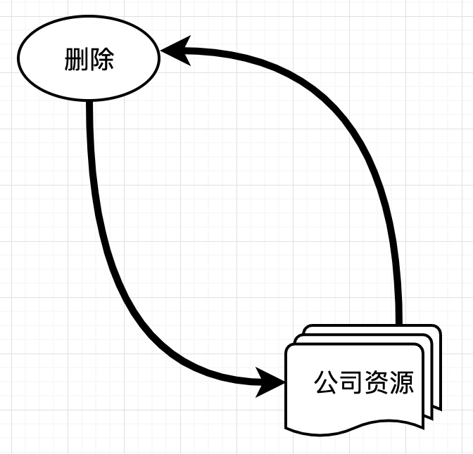
DELETE
需求：删除一个公司

Slide 11
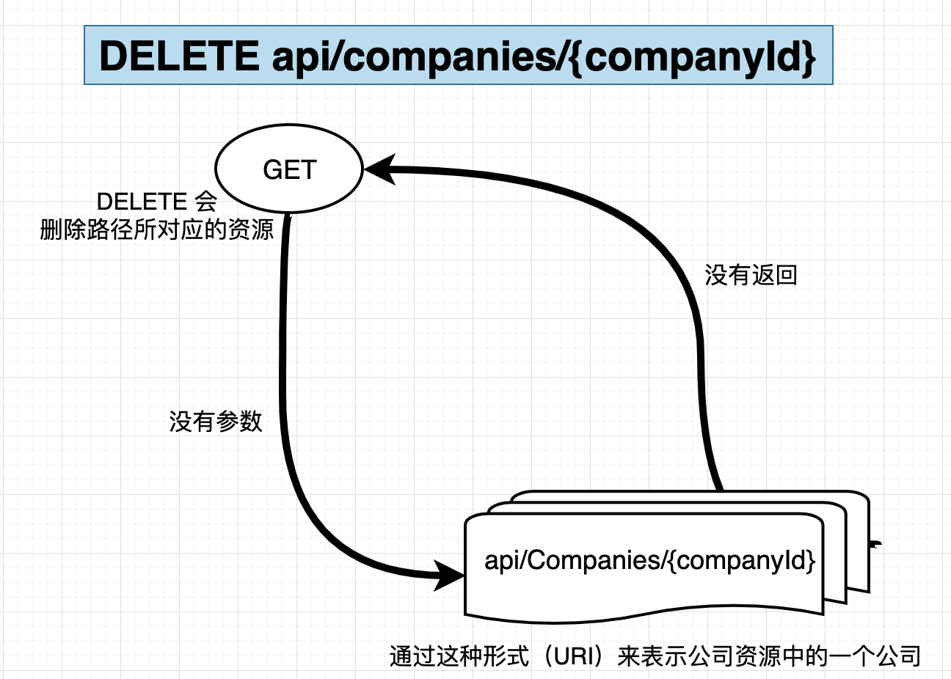
DELETE
HTTP请求图解

Slide 12
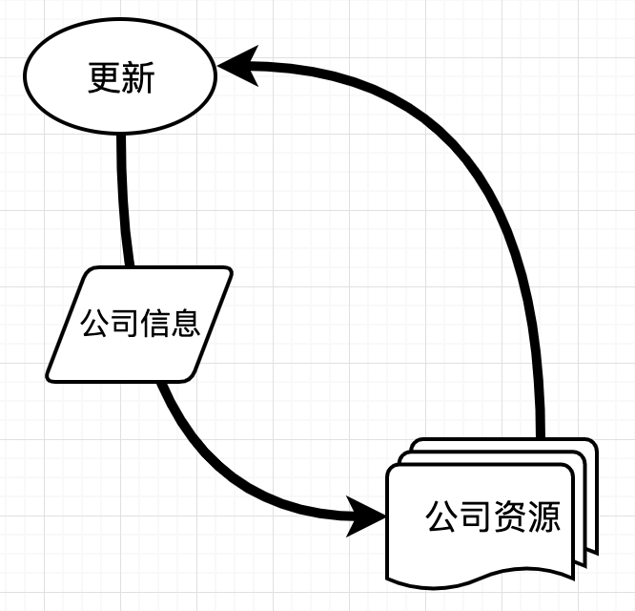
PATCH
需求：更新公司的信息。

Slide 13
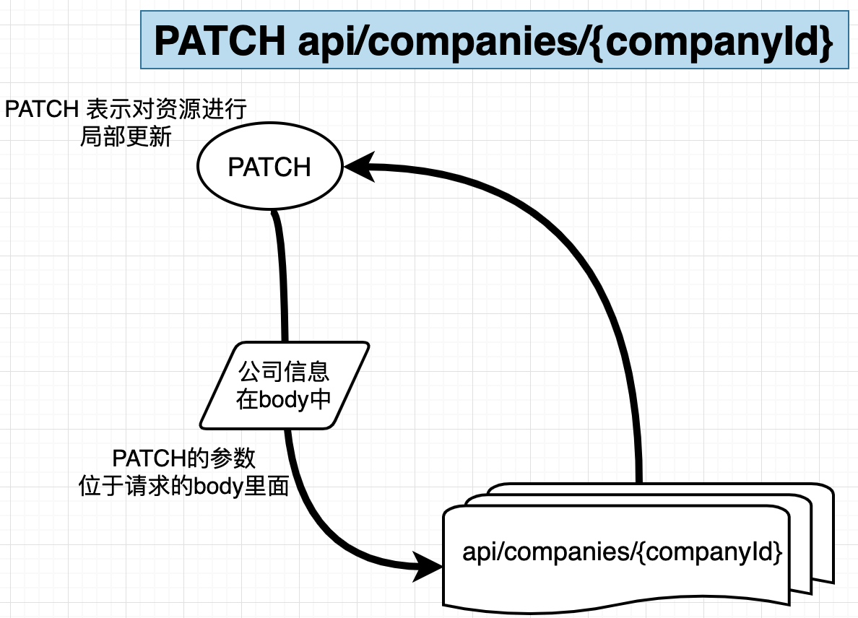
PATCH
HTTP请求图解

Slide 14
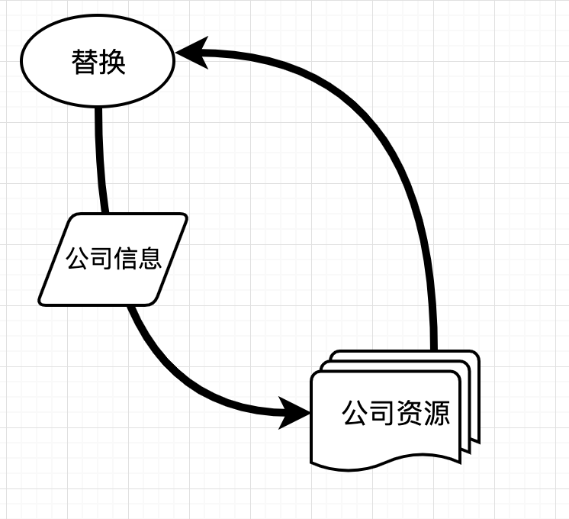
PUT
需求：替换公司信息。

Slide 15
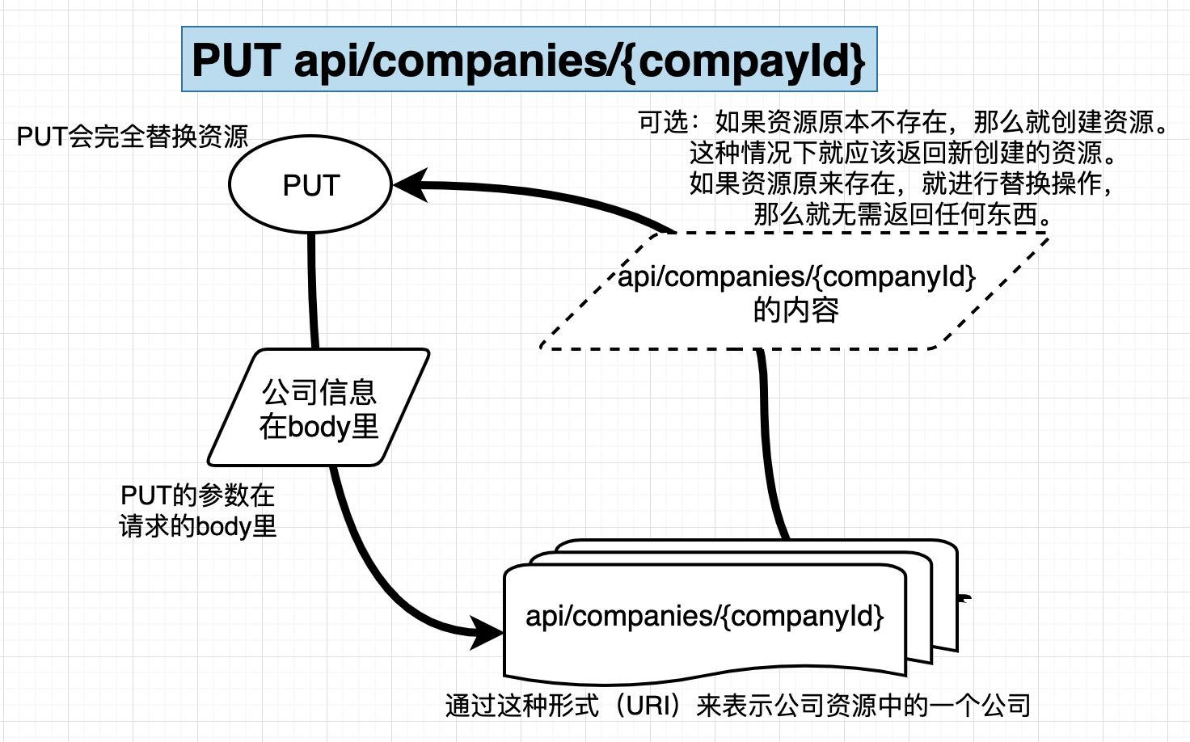
PUT
HTTP请求图解

Slide 16
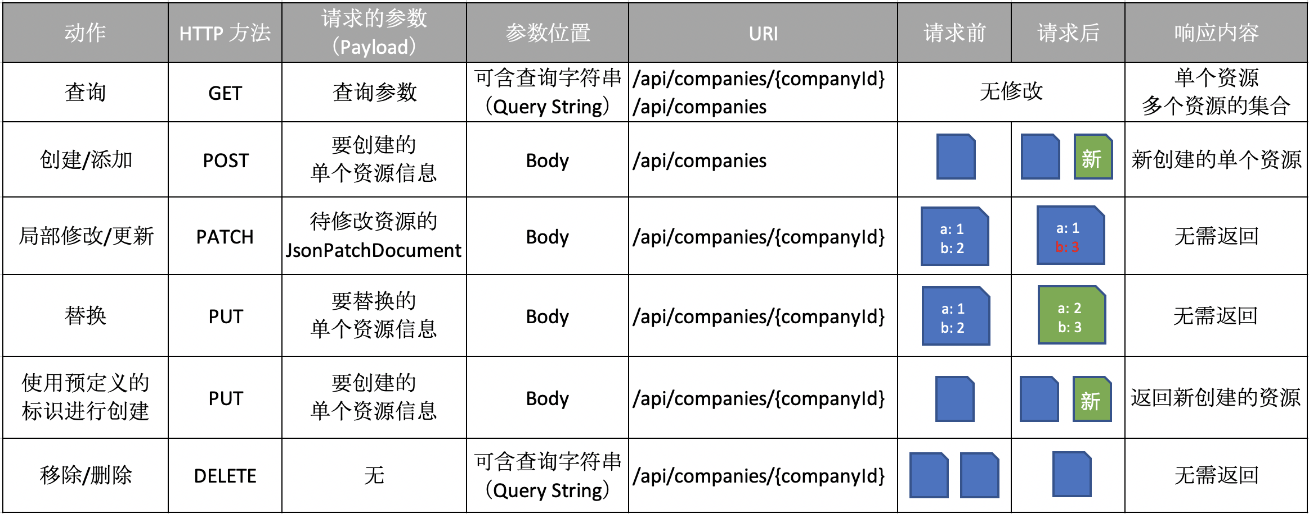
综上

Slide 17

再见
公众号：草根专栏

